Slide 1
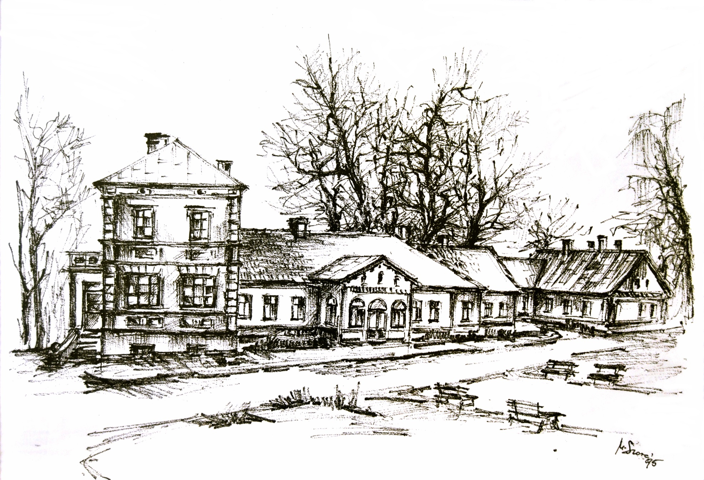
Oferta edukacyjna Zespołu Szkół w Czudcu na rok szkolny 2016/2017

Slide 2
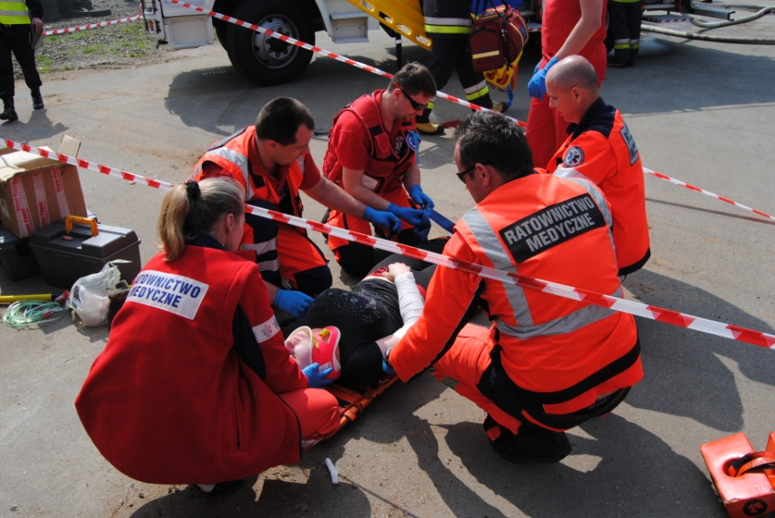
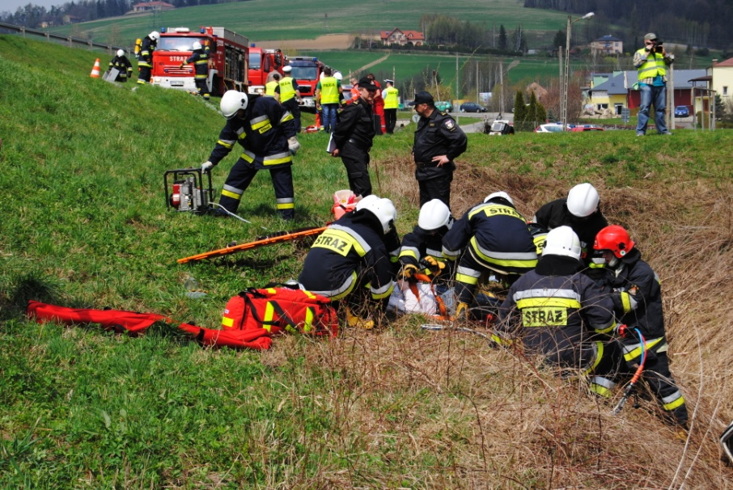
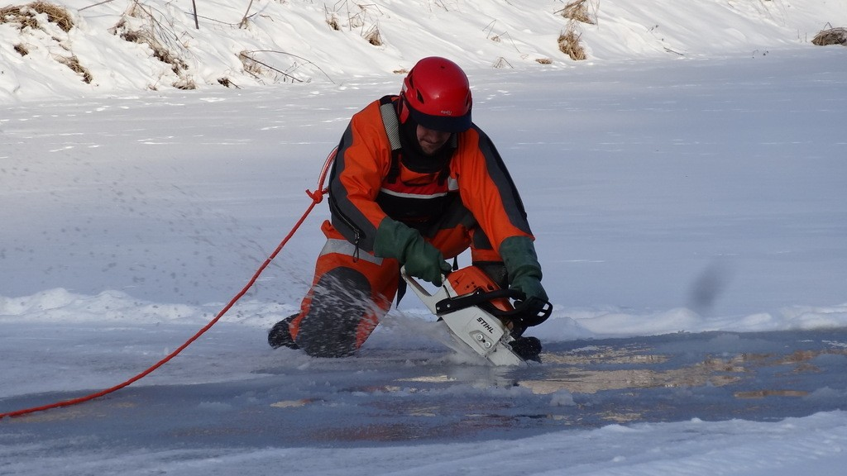
Liceum Ogólnokształcące
oddział strażacko – ratowniczy

Slide 3
zostań strażakiem lub ratownikiem w Liceum Ogólnokształcącym w oddziale strażacko – ratowniczym!
Gimnazjalisto,

Slide 4
Liceum w Czudcu oferuje:
naukę przedmiotów ogólnokształcących i treści programowych z zakresu pożarnictwa i ratownictwa
zdobycie umiejętności i wiedzy w zakresie bezpieczeństwa pożarowego

Slide 5
zdobycie umiejętności ratowniczych, w tym kwalifikowanej pierwszej pomocy medycznej, ratownictwa technicznego, chemiczno-ekologicznego, wodnego, medycznego i wysokościowego.
przygotowanie merytoryczne i praktyczne dla podjęcia studiów lub pracy w tym kierunku

Slide 6
możliwość udziału w kursach kończących się egzaminami państwowymi w danej kategorii!
kadrę doświadczonych strażaków i ratowników posiadających przygotowanie pedagogiczne

Slide 7
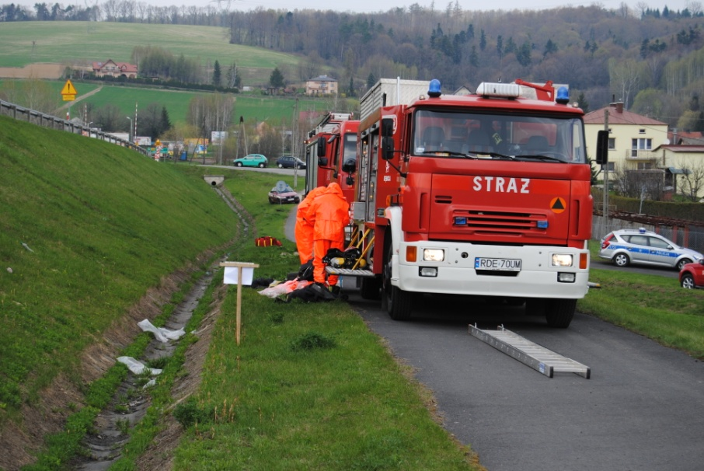
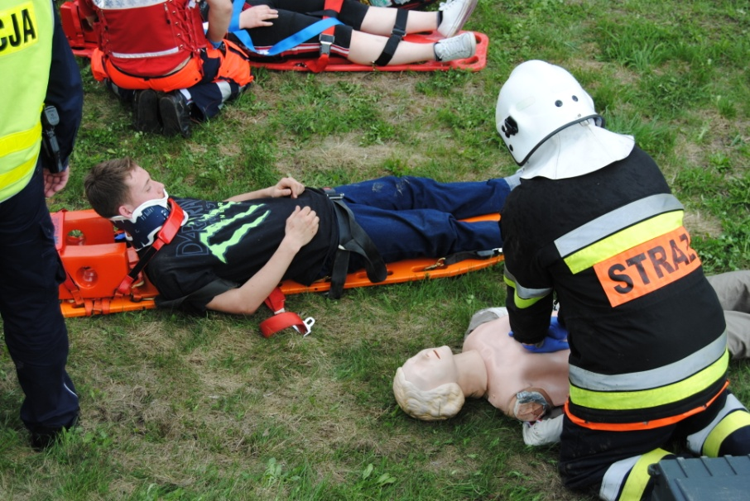
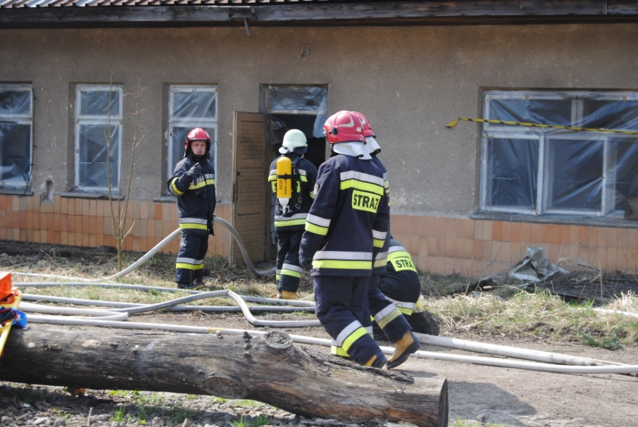
zajęcia specjalistyczne w jednostkach straży pożarnej
zimowe/letnie obozy kondycyjne
patronat Komendy Powiatową Państwowej Straży Pożarnej w Strzyżowie

Slide 8
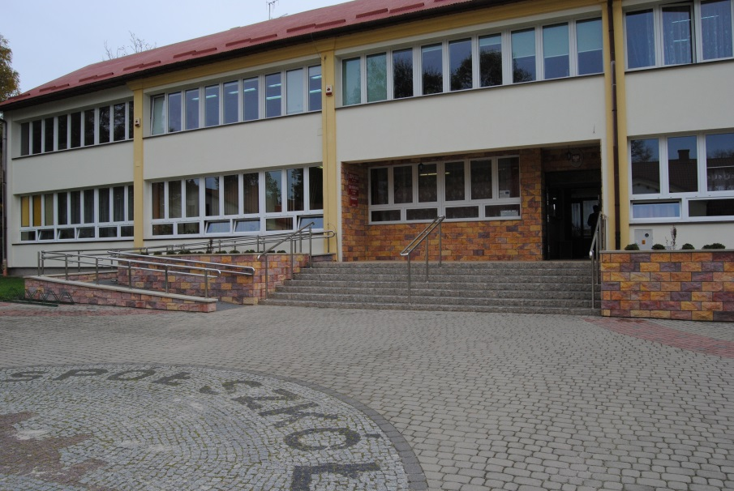
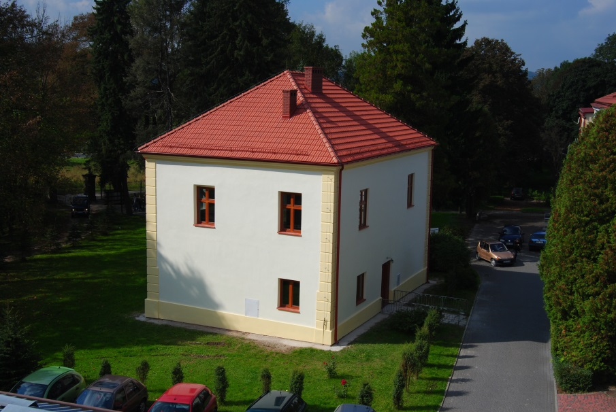
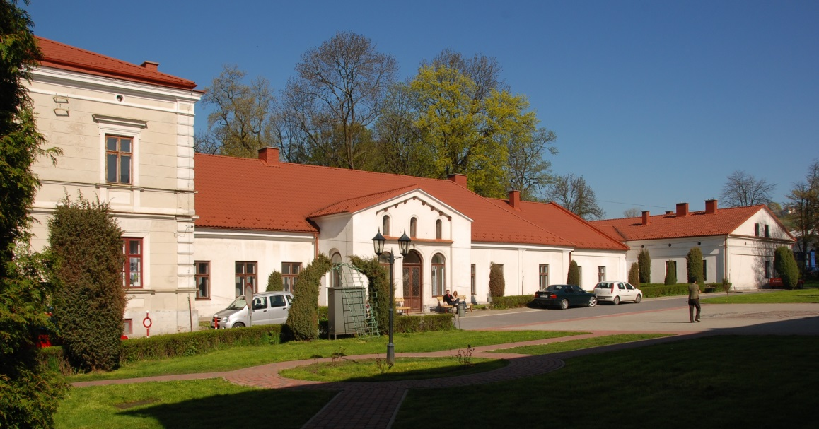
Drodzy Gimnazjaliści
zapraszamy
i czekamy na Was!

